Slide 1
HISOL
High performance ISOL systems for the production of radioactive ion beams
HISOL meeting, Legnaro National Laboratories
01/07/2024

Slide 2

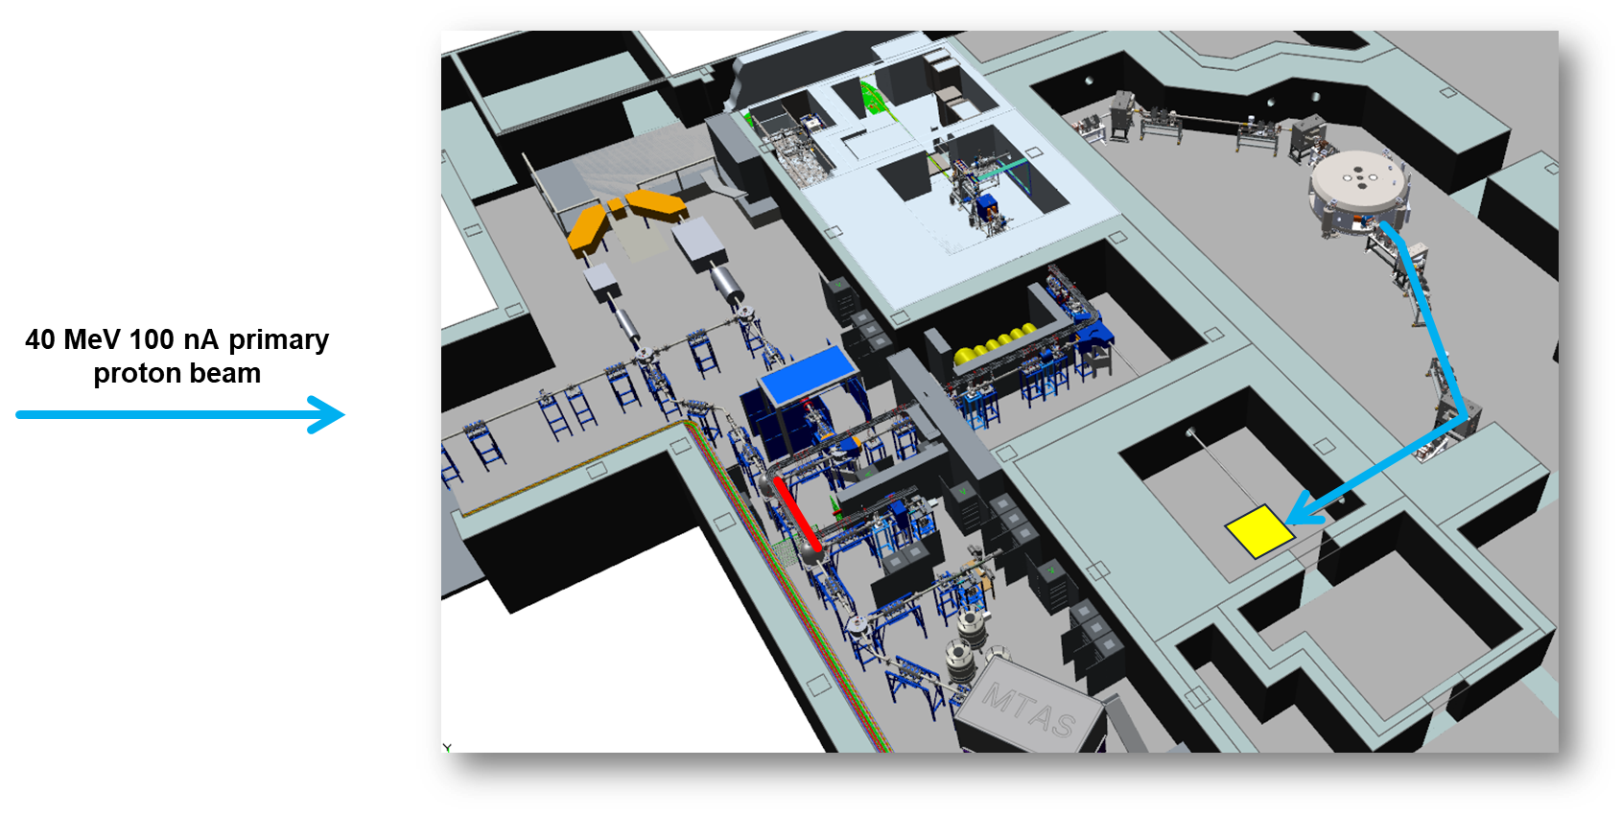
1. General updates from the SPES facility
JUNE 2024 - SPES commissioning, phase 1: irradiation of a thin target @ bunker 2

Slide 3
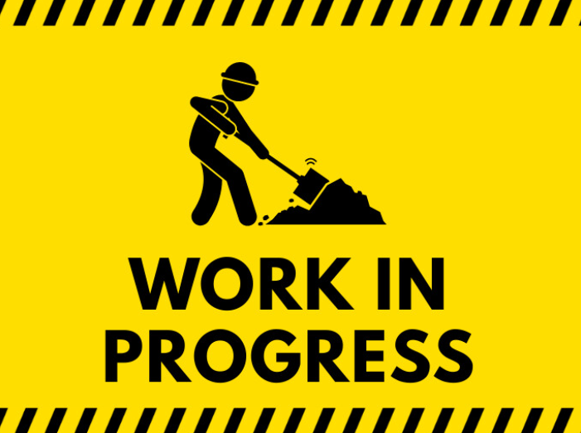
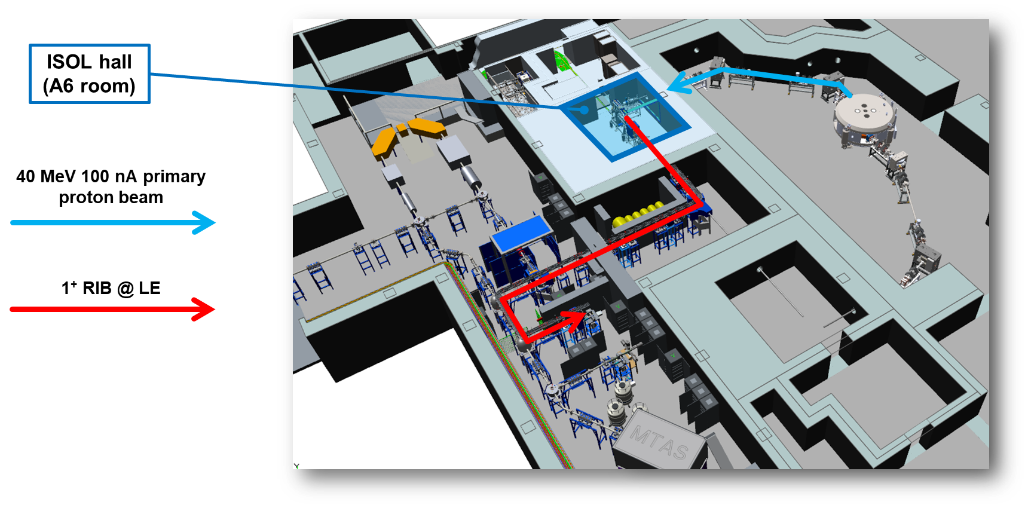
1. General updates from the SPES facility
DECEMBER 2024 - SPES commissioning, phase 2: irradiation of the SPES ISOL target @ bunker 1

Slide 4
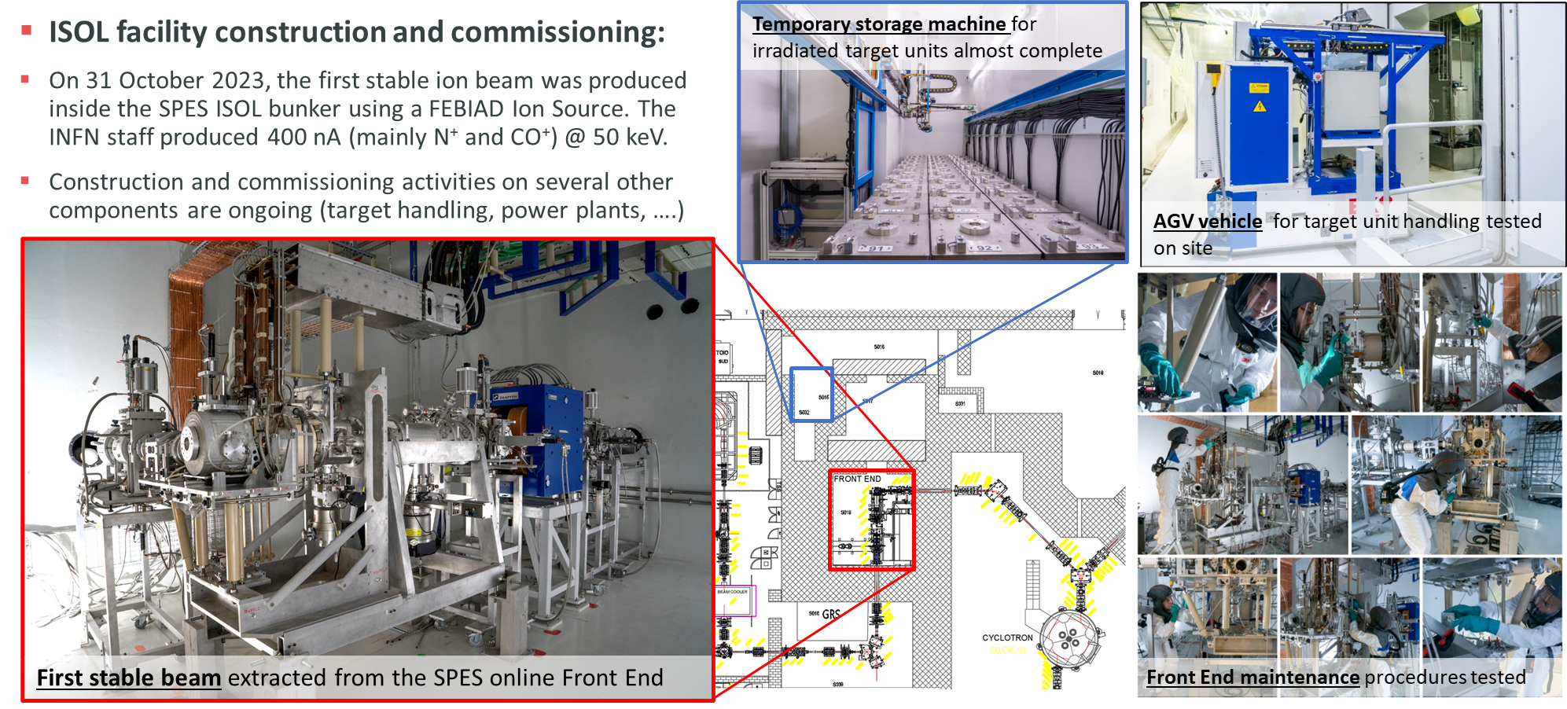
1. General updates from the SPES facility
DECEMBER 2024 - SPES commissioning, phase 2: irradiation of the SPES ISOL target @ bunker 1

Slide 5
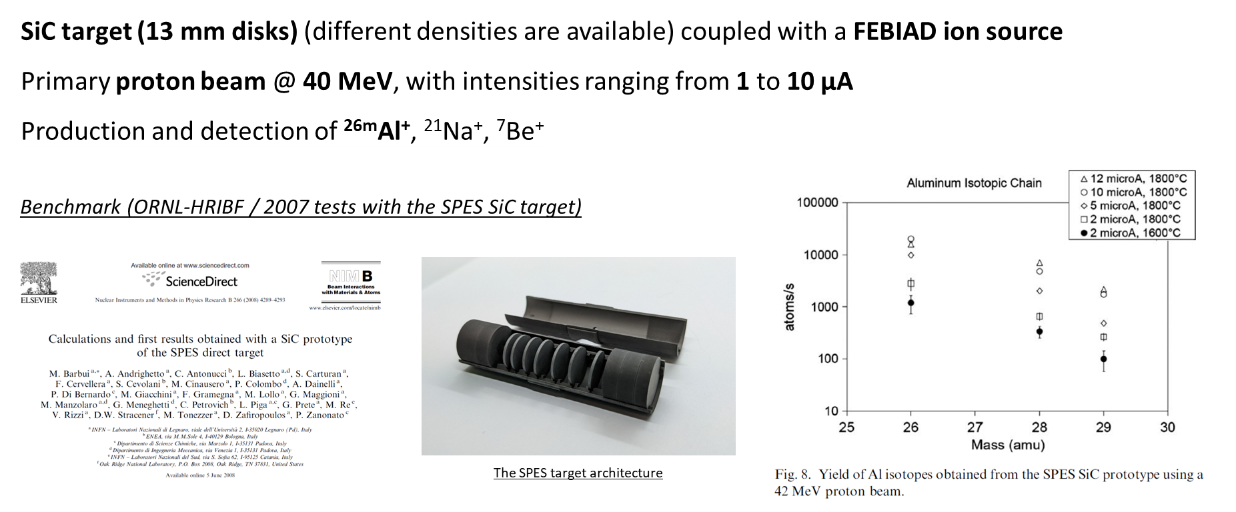
1. General updates from the SPES facility
DECEMBER 2024 - SPES commissioning, phase 2: irradiation of the SPES ISOL target @ bunker 1
up to 100 nA

Slide 6
2. Timetable and Milestones: an update
TODAY
WP1. Development of High Performance ISOL Targets | year 1 |  |  |  | year 2
 | M3 | M6 | M9 | M12 | M15 | M18 | M21 | M24
T1.1. Production of TiC samples with regular structures for characterization activities |  | MS1.1
T1.2. Development of TiC disks with regular structures for ISOL Targets |  |  |  | MS1.2
T1.3. Production of SiC samples with regular structures for characterization activities
T1.4. Development of SiC disks with regular structures for ISOL Targets |  |  |  |  |  |  | MS1.3
T1.5. Long term high temperature test of a TiC/SiC ISOL Target prototype with optimized regular structure coupled with a FEBIAD Ion Source |  |  |  |  |  |  |  | MS1.4
WP2. Development of High Performance ISOL Ion Sources | year 1 |  |  |  | year 2
 | M3 | M6 | M9 | M12 | M15 | M18 | M21 | M24
T2.1. Study, optimization and production of W, Ta and Mo Ion Source Components with Complex Shapes |  |  |  | MS2.1
T2.2. Thermionic emission tests with Ta cathodes specifically designed for high electron fluxes
T2.3. Production of stable ion beams with the High Performance FEBIAD Ion Source prototype |  |  |  | MS2.2 |  |  |  | MS2.3
T2.4. Production of molecular beams with the High Performance FEBIAD Ion Source prototype |  |  |  | MS2.4 |  |  |  | MS2.5
WP3. Materials Characterization and Multiphysics Simulation | year 1 |  |  |  | year 2
 | M3 | M6 | M9 | M12 | M15 | M18 | M21 | M24
T3.1. Microstructural Characterization |  |  |  | MS3.1
T3.2. Thermal and Electrical Characterization
T3.3. Mechanical Characterization |  |  |  |  |  | MS3.2
T3.4. Multiphysics Simulation of High Performance ISOL Targets |  |  |  |  |  |  |  | MS3.3
T3.5. Multiphysics Simulation of High Performance ISOL Ion Sources |  |  |  | MS3.4 |  |  |  | MS3.5
Notes:
Il Progetto prevederà la collaborazione di 3 sezioni INFN: LNL, Padova e Pavia, con alcuni gruppi associati provenienti dalle università di Padova e Brescia. Nello schema sono riportati i 3 principali temi del proposal: da un lato lo sviluppo di target in Carburo di Titanio o Silicio con strutture regolari per facilitare il rilascio degli atomi radioattivi, dall’altro lo sviluppo di componenti di sorgente di ionizzazione con geometrie complesse. Il terzo tema è la simulazione multiphysics e la caratterizzazione dei componenti sviluppati. Lo scopo finale sarà il test dei target sviluppati accoppiati alle sorgenti innovative proposte.
Le macchine per la stampa 3D sono tutte presenti e funzionanti a Padova (ceramici presso Ingegneria Ind., metalli refrattari presso INFN-PD).

Slide 7
2. Timetable and Milestones: an update
WP1 milestones |  | Date
MS1.1 | Production of TiC/SiC samples with regular structures for characterization activities | M06
MS1.2 | Printing Test of TiC disks with regular structures for ISOL Targets | M12
MS1.3 | Development of TiC/SiC disks with regular structures for ISOL Targets | M21
MS1.4 | Long term high temperature test of a TiC/SiC ISOL Target prototype with optimized regular structure coupled with a FEBIAD Ion Source | M24
WP2 milestones |  | Date
MS2.1 | Production of W, Ta and Mo Ion Source Components with Complex Shapes: first prototype | M12
MS2.2 | Preparation of the Front-End for stable ion beam production | M12
MS2.3 | Production of stable ion beams with the High Performance FEBIAD Ion Source prototype | M24
MS2.4 | Preparation of the Auxiliary Components for the production of molecular beams | M12
MS2.5 | Production of molecular beams with the FEBIAD Ion Source prototype | M24
WP3 milestones |  | Date
MS3.1 | Microstructural Characterization | M12
MS3.2 | Thermal, Electrical and Mechanical Characterization | M18
MS3.3 | Multiphysics Simulation of High Performance ISOL Targets | M24
MS3.4 | Definition of the Multiphysics Simulation strategy for High Performance ISOL Ion Sources | M12
MS3.5 | Multiphysics Simulation of High Performance ISOL Ion Sources | M24
Notes:
Il Progetto prevederà la collaborazione di 3 sezioni INFN: LNL, Padova e Pavia, con alcuni gruppi associati provenienti dalle università di Padova e Brescia. Nello schema sono riportati i 3 principali temi del proposal: da un lato lo sviluppo di target in Carburo di Titanio o Silicio con strutture regolari per facilitare il rilascio degli atomi radioattivi, dall’altro lo sviluppo di componenti di sorgente di ionizzazione con geometrie complesse. Il terzo tema è la simulazione multiphysics e la caratterizzazione dei componenti sviluppati. Lo scopo finale sarà il test dei target sviluppati accoppiati alle sorgenti innovative proposte.
Le macchine per la stampa 3D sono tutte presenti e funzionanti a Padova (ceramici presso Ingegneria Ind., metalli refrattari presso INFN-PD).

Slide 8












3. Budget: an update (2024)
Notes:
Il Progetto prevederà la collaborazione di 3 sezioni INFN: LNL, Padova e Pavia, con alcuni gruppi associati provenienti dalle università di Padova e Brescia. Nello schema sono riportati i 3 principali temi del proposal: da un lato lo sviluppo di target in Carburo di Titanio o Silicio con strutture regolari per facilitare il rilascio degli atomi radioattivi, dall’altro lo sviluppo di componenti di sorgente di ionizzazione con geometrie complesse. Il terzo tema è la simulazione multiphysics e la caratterizzazione dei componenti sviluppati. Lo scopo finale sarà il test dei target sviluppati accoppiati alle sorgenti innovative proposte.
Le macchine per la stampa 3D sono tutte presenti e funzionanti a Padova (ceramici presso Ingegneria Ind., metalli refrattari presso INFN-PD).

Slide 9
MANY THANKS FOR YOUR ATTENTION
Discussion on HISOL_NEXT in the afternoon!

Slide 10
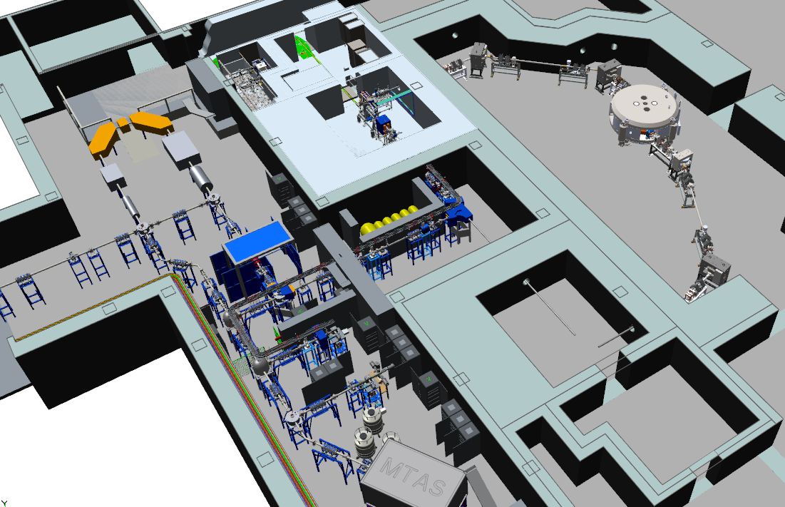
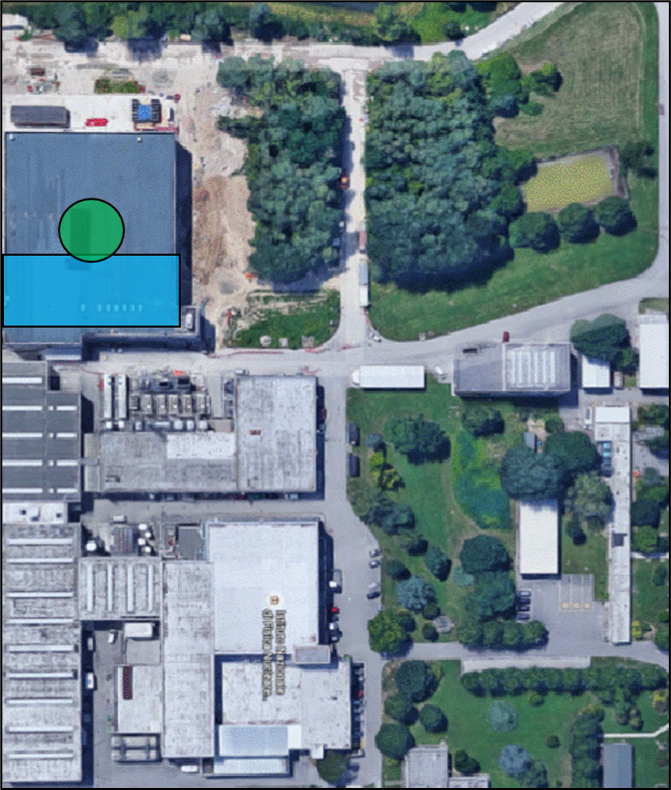
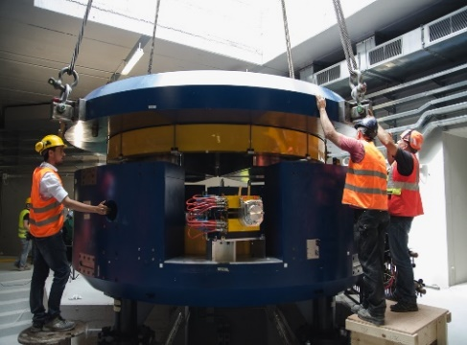
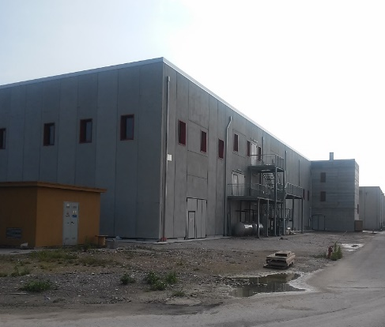
1. General updates from the SPES facility
ISOL hall (A6 room)
40 MeV 100 nA primary proton beam
1⁺ RIB @ LE

Slide 11
1. General updates from the SPES facility
40 MeV 100 nA primary proton beam

